Slide 1
PROGRAMA DE PROTEÇÃO AOS Defensores de direitos humanos, comunicadores e ambientalistas
Coordenação Geral de Proteção às Testemunhas e Defensores dos Direitos Humanos

Slide 2
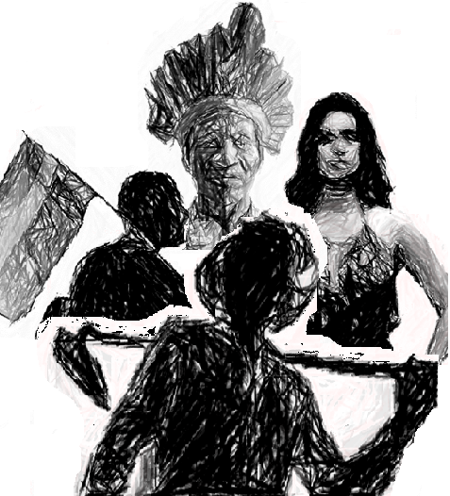

PROGRAMA DE PROTEÇÃO AOS
DEFENSORES DE DIREITOS HUMANOS, COMUNICADORES E AMBIENTALISTAS
O PROGRAMA
ESTRUTURA E FUNCIONAMENTO
PPDDH EM NÚMEROS

Slide 3



O PROGRAMA
MARCOS LEGAIS E NORMATIVOS
Resolução 53/144 de 1998 – Declaração para Defensores
Decreto nº 6.044/2007 – Institui a Política Nacional de Proteção;
Decreto nº 8.724/2016 – Institui o Programa e Conselho Deliberativo;
Portaria MDH nº 300/2018 – Regulamentação do PPDDH e outras disposições.

Slide 4
O PROGRAMA
defensor
Segurança
pública
Sistema de Justiça
OSC
Órgãos de fiscalização
MPF/MPE
Órgãos de
regularização
Órgãos de titulação
Assistência
Social
INSTRUMENTO de ARTICULAÇÃO com órgãos públicos e organizações da sociedade civil, para a adoção de medidas de PROTEÇÃO, de PREVENÇÃO e RESOLUÇÃO de conflitos.
i. Garantir ao defensor atuação segura no local de militância;
ii. Demandar órgãos que tem competência para atuar nas causas estruturais da ameaça;
iii. Articular com órgãos de investigação, prevenção e combate às violações, bem como órgãos de responsabilização.

Slide 5




O PROGRAMA
O QUE SÃO DEFENSORES DE DIREITOS HUMANOS?
Indivíduos ou grupos que promovem e defendem os direitos humanos e em razão desta atuação encontram-se em situação de grave risco ou ameaça.
FLUXO
REQUISITOS PARA INCLUSÃO NO PPDDH
Pedido de inclusão;
Análise dos requisitos;
Contato com requerente;
Pedido de informação a outros órgãos;
Elaboração do parecer técnico;
Reconhecimento
Ameaça
6. CONDEL
Anuência e adesão às normas

Slide 6









ESTRUTURA E FUNCIONAMENTO
ESTRUTURA
FUNCIONAMENTO
ESTADOS NÃO CONVENIADOS
MMFDH
TERMO
DE
COLABORAÇÃO
EQUIPE
FEDERAL
CGPTDDH
ESTADOS CONVENIADOS
TERMO DE
CONVÊNIO
GESTOR
ESTADUAL
EQUIPE
ESTADUAL
CONDEL

Slide 7




PPDDH EM NÚMEROS
PPDDH no Brasil
AC, AL, ES, GO, MS, PB, PR, RN, RS, RO, SC, SP e SE
FEDERAL
416
DEFENSORES INCLUÍDOS NO PROGRAMA
Jan/2018
3 ESTADOS
Dez/2018
9 ESTADOS
Dez/2019
12 ESTADOS
CE, MA, MG, PE, BA E RJ
+227%
O ORÇAMENTO DO PROGRAMA PASSOU DE R$ 4,5 MI EM 2017* PARA R$ 14,7 MI EM 2018.
EM 2019, R$ 11,8 MI.
ESTADUAL
AM, PA e DF
EQUIPE
FEDERAL
EQUIPES
ESTADUAIS
EM IMPLANTAÇÃO
185 CASOS
231 CASOS
RO, ES E MT
PROPOSTA PARA 2019

Slide 8
PPDDH EM NÚMEROS
Casos ativos – região x estado

Slide 9
PPDDH EM NÚMEROS
Área de militância
348 casos nas temáticas indígena, terra e território e meio ambiente (83,6%)

Slide 10
PPDDH EM NÚMEROS
Evolução Orçamentária
ANO | ORÇAMENTO
2007 | R$ 2.500.000,00
2008 | R$ 2.480.359,00
2009 | R$ 3.500.000,00
2010 | R$ 2.000.000,00
2011 | R$ 2.200.000,00
2012 | R$ 2.200.000,00
2013 | R$ 6.300.000,00
2014 | R$ 4.985.827,00
2015 | R$ 4.804.738,00
2016 | R$ 4.789.214,00
2017 | R$ 4.507.105,00
2018 | R$ 14.718.780,00
2019 | R$ 11.720.000,00
A LOA 2018 disponibilizou originalmente R$ 6.788.820.
No 1º semestre, crédito orçamentário (via Decreto) ampliou o valor para R$ 11.718.780.
No 2º semestre, um novo crédito orçamentário (via Lei) ampliou o valor para R$ 14.718.780.
O PLOA 2019 considerou o valor disponível para a ação no momento do seu envio ao Congresso em agosto/2018.

